Slide 1


国家中小学课程资源
共点力的平衡（第一课时）
年 级：高一 | 学 | 科：物理（人教版）
主讲人：侯雅娟 | 学 | 校：北京市第一六一中学

Slide 2
共点力的平衡（第一课时）
年 级：高一 | 学 | 科：物理（人教版）
主讲人：侯雅娟 | 学 | 校：北京市第一六一中学

Slide 3
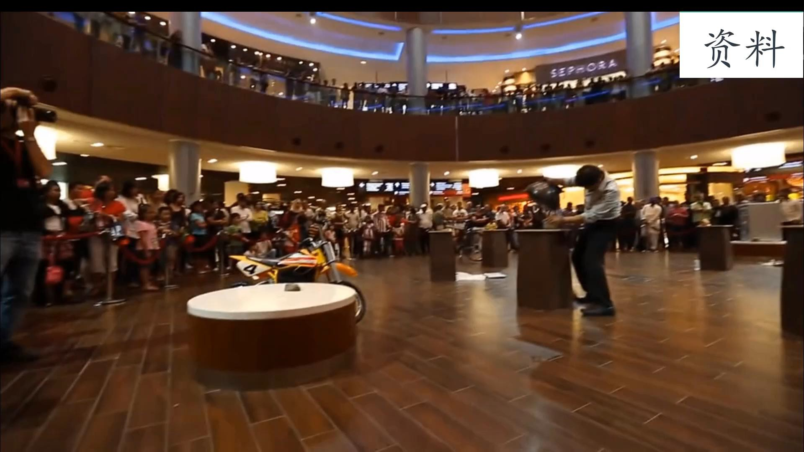
看一看，想一想，视频中的物体最终处于什么状态？

Slide 4
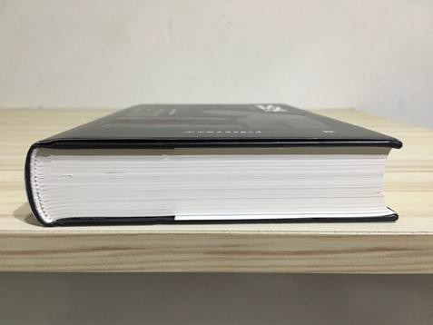
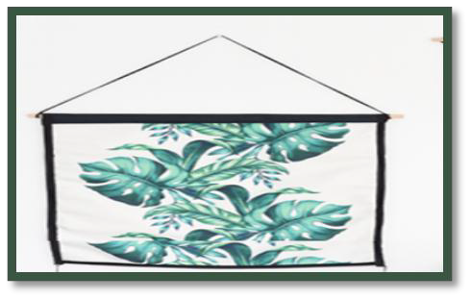
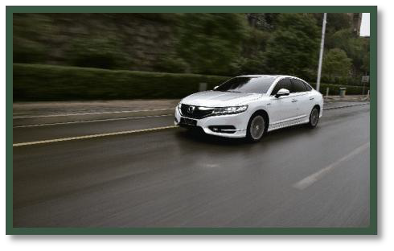
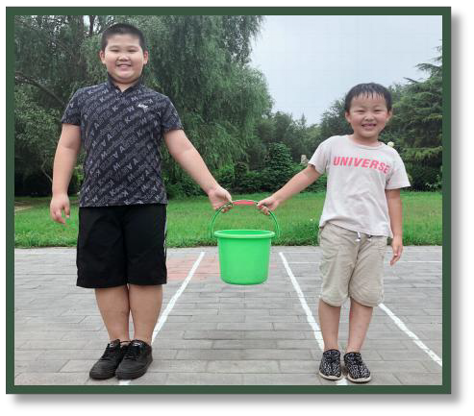
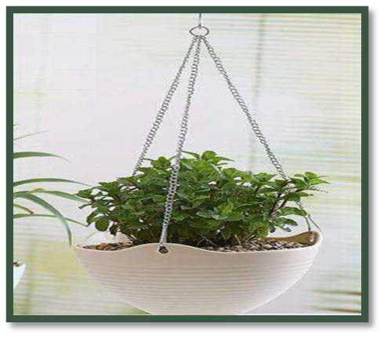
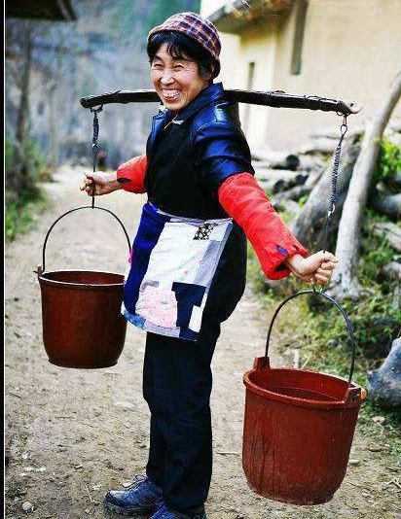
物体的平衡状态
静 止 的 书
静 止 的 画 框
匀速 直线 运动 的汽 车
静止的水桶
静止的花盆
静止的扁担

Slide 5
物体的平衡状态
物体受到几个力作用时，如果保持静止 或匀速直线运动状态，我们就说这个物体处 于平衡状态。

Slide 6
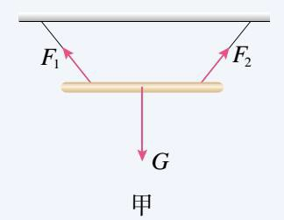
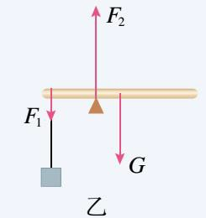
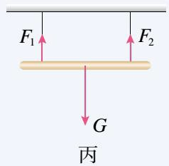
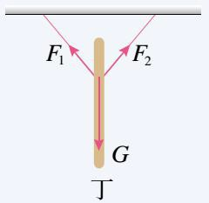
1. 根据每幅图中各个力作用线的几何关系，可以 把下面四种情况的受力分成两类，判断哪些情
想一想
况属于同一类？
2. 你的判断依据是什么？

Slide 7

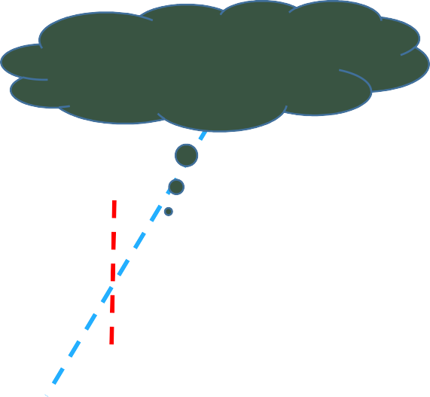
1. 根据每幅图中各个力作用线的几何关系，可以 把下面四种情况的受力分成两类，判断哪些情
想一想
况属于同一类？
2. 你几的个判力断的作依用据是什么？
线交于一点
几个力作用 于同一点

Slide 8
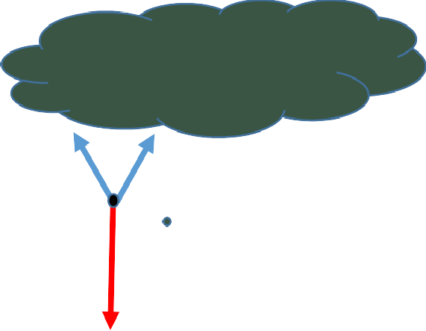

定义：几个力如果都作用在物体的同一 点，或者它们的作用线相交于一点，这几个 力叫作共点力。
想一想
几个力作用
几个力的作用 线交于一点
于同一点
F₁
F₂
G

Slide 9
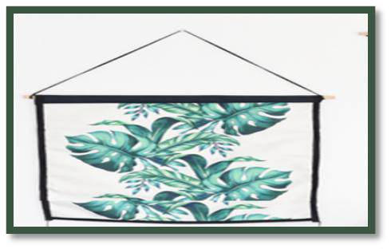

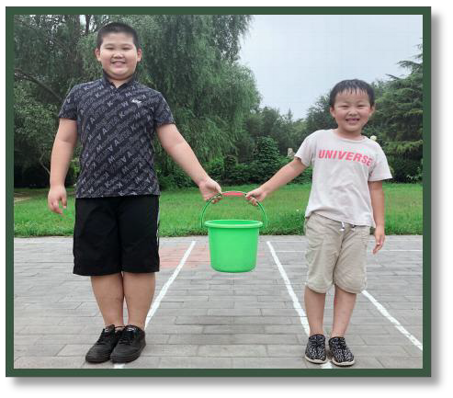


思考：哪些物体在共点力的作用下处于平衡状态？
F_{N}
静 止 的 书
F₁
F₂
静 止 的 画 框
F_{N}
匀速 直线 运动 的汽 车
F
F
G
f
G
G
F
F₁
F₂
F₁
F
F₃
2
F₁
F₂
G
静止的水桶
G
静止的花盆
静止的扁担

Slide 10

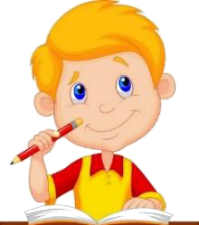
共点力的平衡
F_{N}
静 止 的 书
F₁
F₂
静 止 的 画 框
F_{N}
匀速 直线 运动 的汽 车
F
F
G
f
G
G
F
受共点力的物体 在什么条件下才 会保持平衡呢？
1
F
F₁
F₂
2
F
3
G
静止的水桶
G
静止的花盆

Slide 11
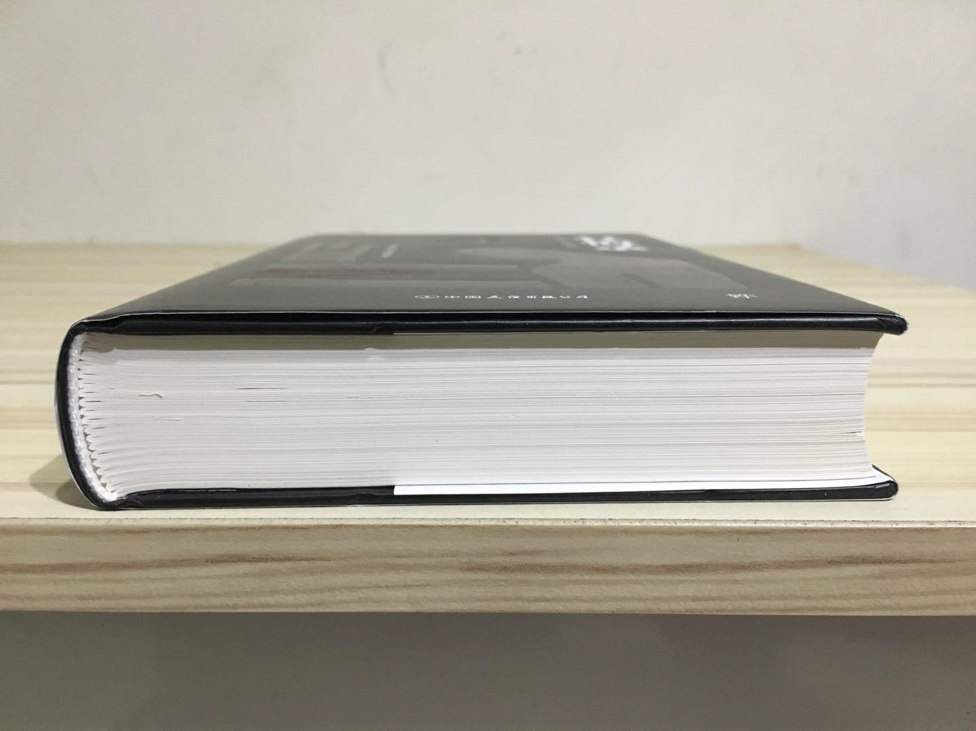
共点力的平衡条件
二力平衡
平衡条件：作用在书上 的两个力，大小相等、 方向相反，并且在同一 条直线上。
F_{N}
G
_{F =G} 力的合成 _{F合=0}
N

Slide 12
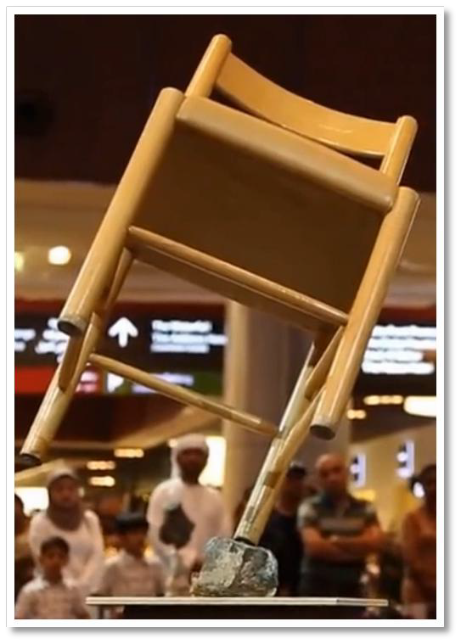
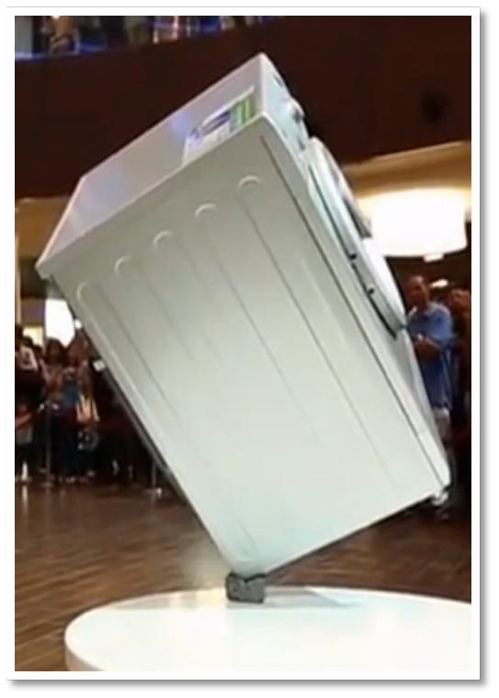
共点力的平衡条件
思考：课前视频中的物体是怎样实现平衡的？
F_{N}
F_{N}
G
G

Slide 13
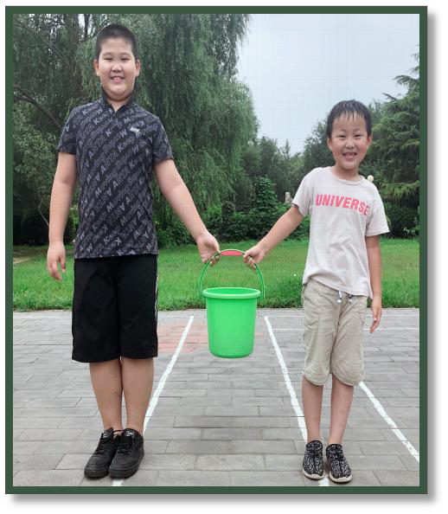
共点力的平衡条件
F₁
F₁
F₂
G

Slide 14
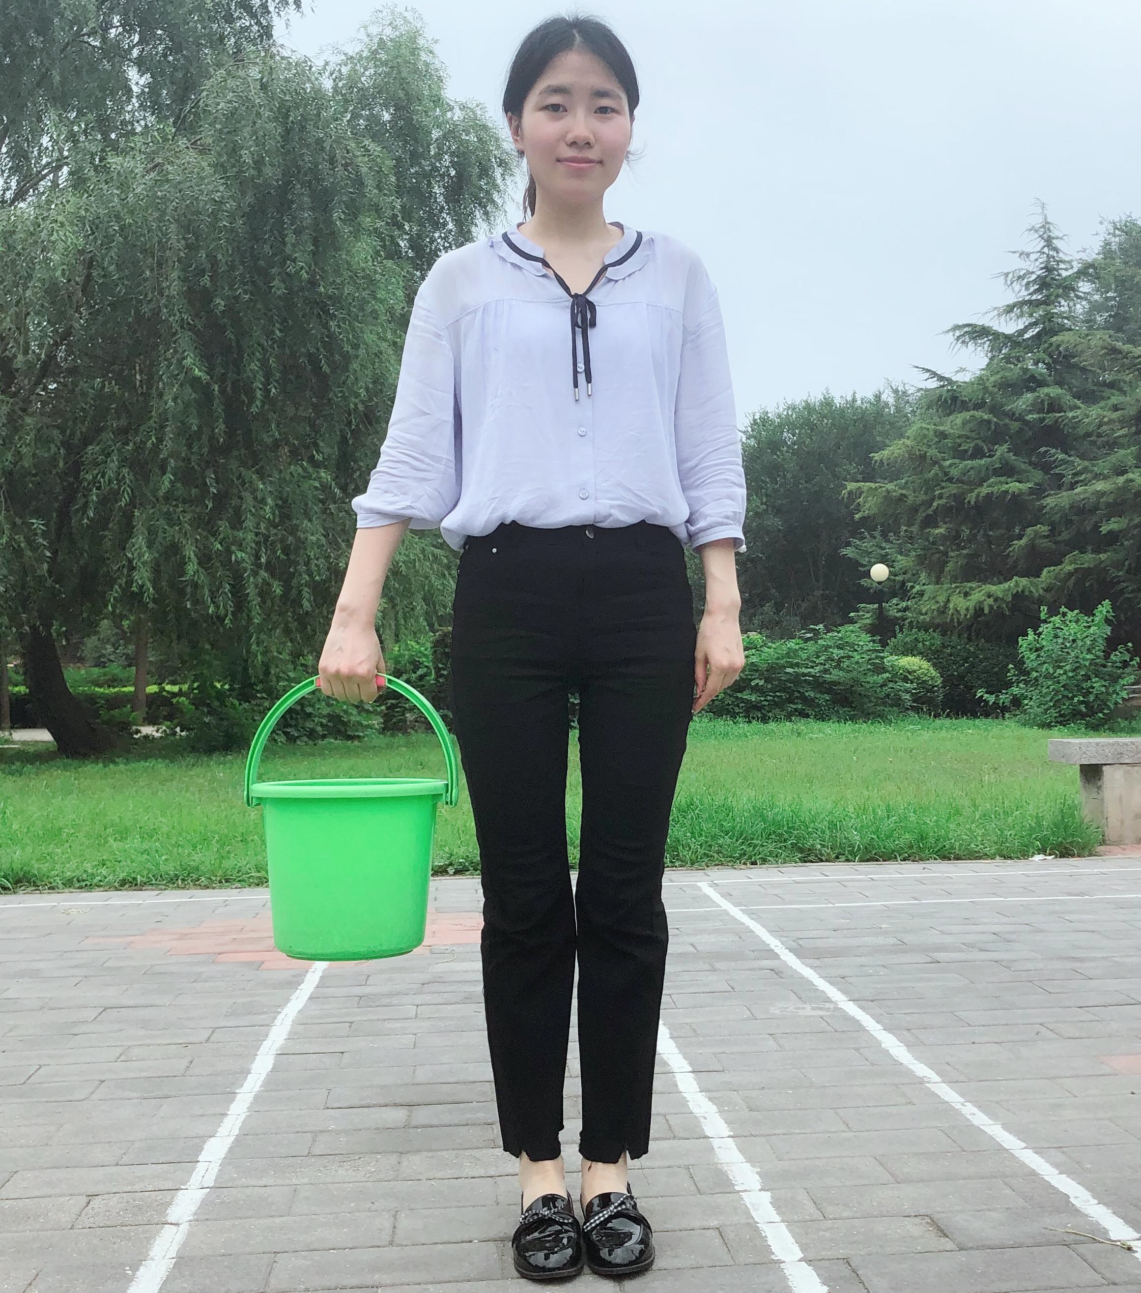
共点力的平衡条件
思考：如何解决三力平衡的问题呢？
F
F
三力平衡
力的合成 二力平衡 平衡条件：
F₁
F₁
F₂
等效
F_{合}=0
G
G

Slide 15
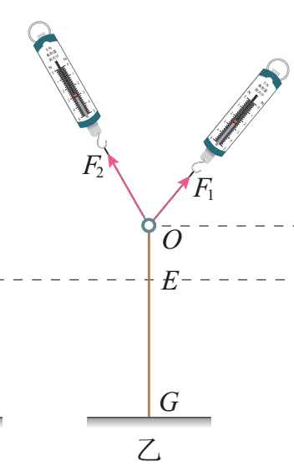
实验：验证共点力作用下物体的平衡条件
实验目的：验证物体在三个共点力作用下平衡 时，合力为0
提示：探究二力合成规律实 验

Slide 16

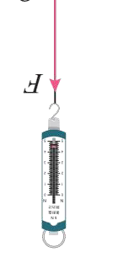
实验：验证共点力作用下物体的平衡条件
实验目的：验证物体在三个共点力作用下平衡 时，合力为0
F₃
提示：探究二力合成规律实 验

Slide 17

实验：验证共点力作用下物体的平衡条件
实验目的：验证物体在三个共点力作用下平衡 时，合力为0
问题1：实验中需要记录哪些数据？ 如何记录？
作用点
大小
方向
小圆环的位置O 弹簧测力计示数
O点与拉线方向上标记点的连线
F₃

Slide 18
实验：验证共点力作用下物体的平衡条件
实验目的：验证物体在三个共点力作用下平衡 时，合力为0
问题2：如何处理记录下来的信息？
力的图示
F₃

Slide 19
实验：验证共点力作用下物体的平衡条件
实验目的：验证物体在三个共点力作用下平衡 时，合力为0
问题3：得到什么样的结果才能说明共点 力平衡的条件是F_{合}=0？
小圆环上所受的任意两个力的 合力与第三个力大小相等、方 向相反、作用在同一直线上
F
3

Slide 20
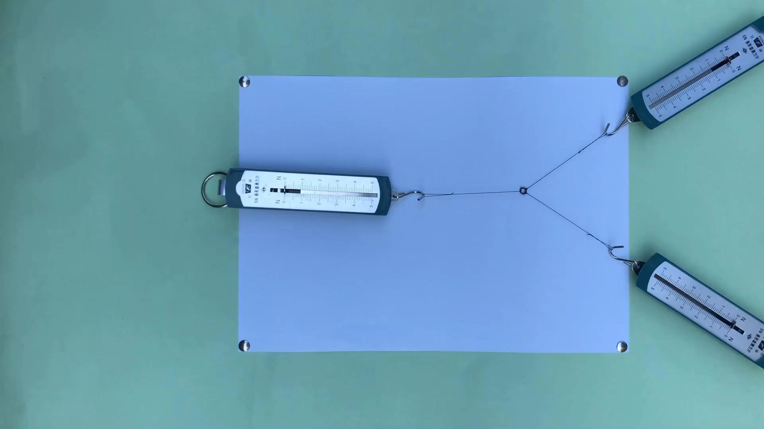
观察实验过程，想一想：实验中有哪些注意事项？

Slide 21

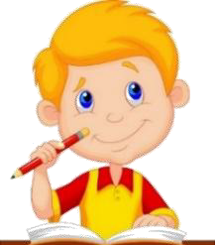

注意事项
使用前，弹簧测力计需要水平放置调零
弹簧测力计和细线在一条直线上， 弹簧测力计方向与木板平行
在不超过量程的前提下，弹簧测力计示 数应适量大些，减小相对误差

Slide 22
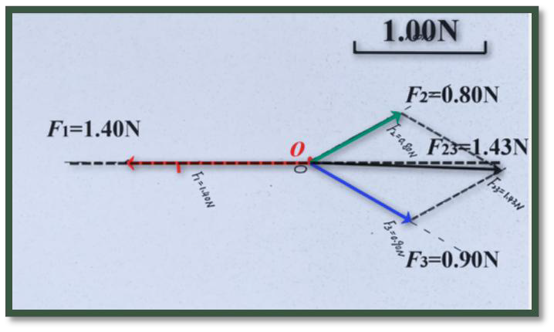
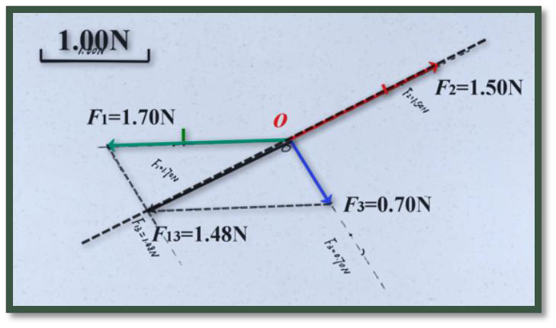
实验：验证共点力作用下物体的平衡条件
实验结论：物体在三个共点力作用下处于平衡 状态时，所受合力为0

Slide 23
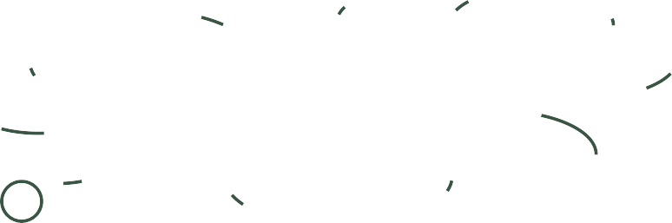





共点力的平衡条件
若是四个共点力、五 个共点力……其平衡 条件又是怎样的呢？
如果也能转换成 二力平衡就好了！

Slide 24



共点力的平衡条件
四力平衡 等效
^{F}23
F2
三力平衡 二力平衡
等效
^{F}123
^{F}23
^{F}123
平衡条件：
F1
F3
F1
F_{合}=0
F4
F4
F4

Slide 25
共点力的平衡条件
在共点力作用下物体平衡的条件是合力为0， 我们把它称为共点力平衡的条件。

Slide 26
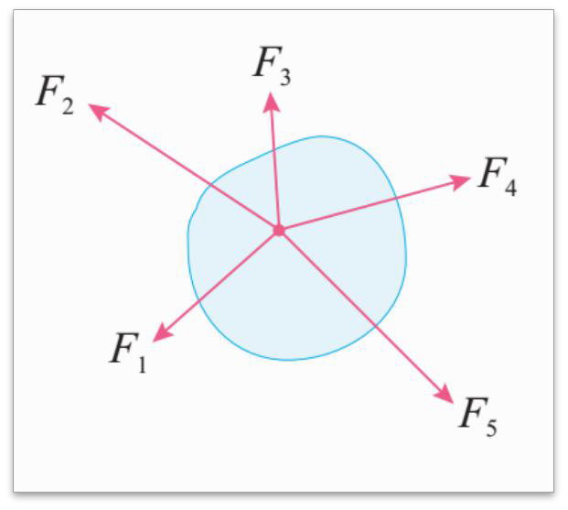
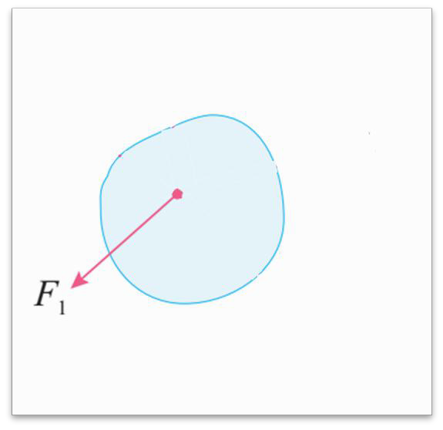
1. 如图所示，物体在五个共点力的作用下保持平 衡。如果撤去力F₁，而保持其余四个力不变， 请在图上画出这四个力的合力的大小和方向。
练一练
F
合力为0
多力平衡
二力平衡

Slide 27


课堂小结
共
几个力都作用在物体的同一点上， 或几个力的 作用线相交于同一点，这几个力就称为共点力。
点
力
物体处于静止或匀速直线运动的状态叫作平衡 状态
的
平
得出结论
在共点力作用下
物体平衡的条件 ^{实验验证}
是：合力为0
理论推理
逐次通过力的合成 将共点力平衡转化 为二力平衡问题
衡

Slide 28

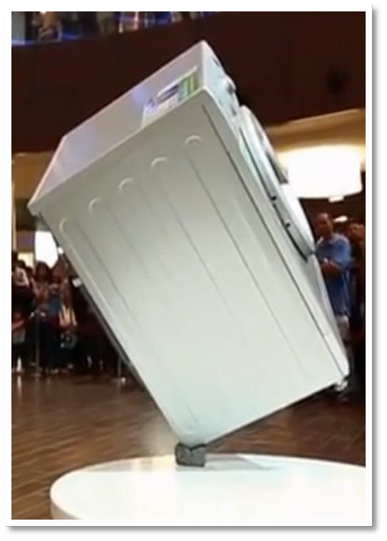
课后拓展学习
物体平衡的稳定性

